Slide 1
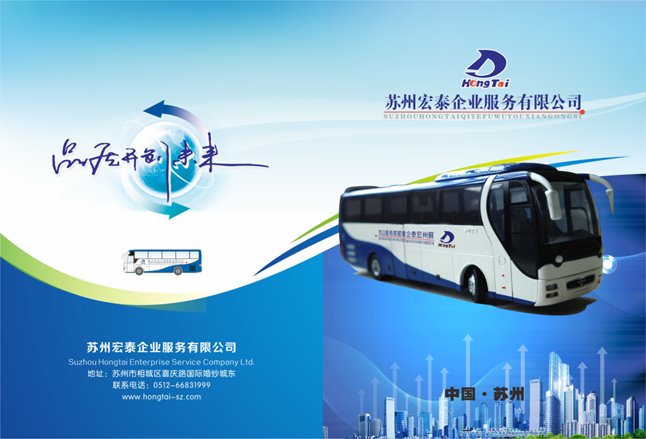

Slide 2


关于宏泰
发展历程
荣誉陈列

Slide 3

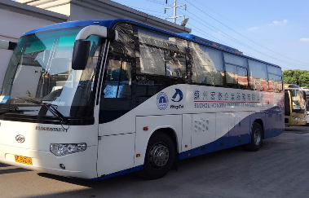

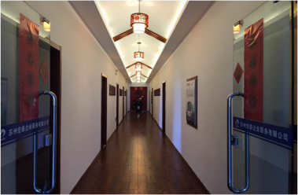
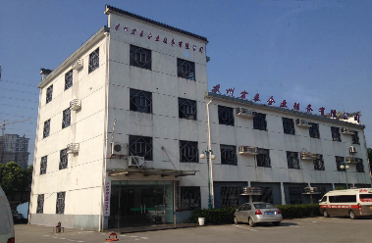
苏州宏泰企业服务有限公司是【2015年第53届世界乒乓球锦标赛】唯一指定车辆服务供应商，一家专为中外企业提供优质后勤配套服务的综合性质企业，具有服务性质的特定属性。公司拥有自有土地10000平方米，办公面积5000多平方米
公司是苏州交通运输协会副会长单位，同时通过了ISO9000-2001国际认证。公司以以【高效、诚信】为原则；以【客户至上、安全第一、追求卓越、塑造品牌】为宗旨，拥有一支高素质的服务团队，竭诚为客户服务，期待与您合作达成双赢
苏州宏泰企业服务有限公司，目前拥有120多辆客运汽车，50多辆租赁车。十多年来，经历了探索与尝试、努力与成果、真实与充盈、理解与执行、求实与致用，一路奋蹄，传递着一种精神，呈现着价值坚守

Slide 4
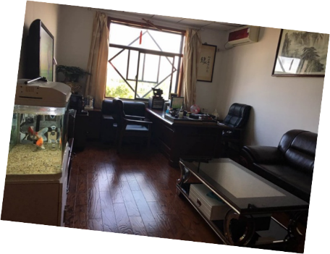
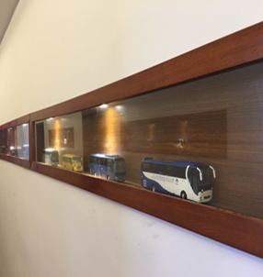
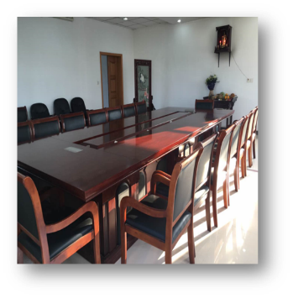
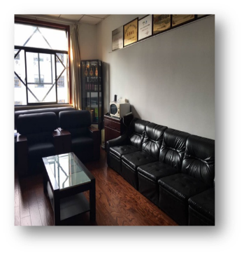
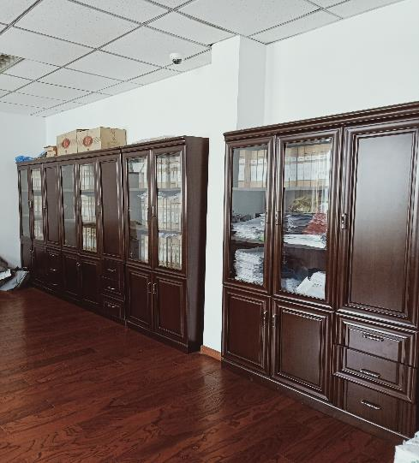
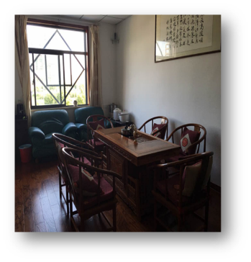

汽车服务
苏州宏泰企业服务有限公司是一家专为客户提供长期包车客运、汽车租赁服务的公司。
目前，公司已拥有一支庞大的汽车队伍，在与许多外企的合作中，建立了良好的服务信誉。
公司的服务宗旨是：热情周到、安全行车、优质高效。它以实实在在的价格，优良的服务在客户间得到了好评，现公司正以迅猛的速度向前发展，我们愿竭诚为您服务。

Slide 5
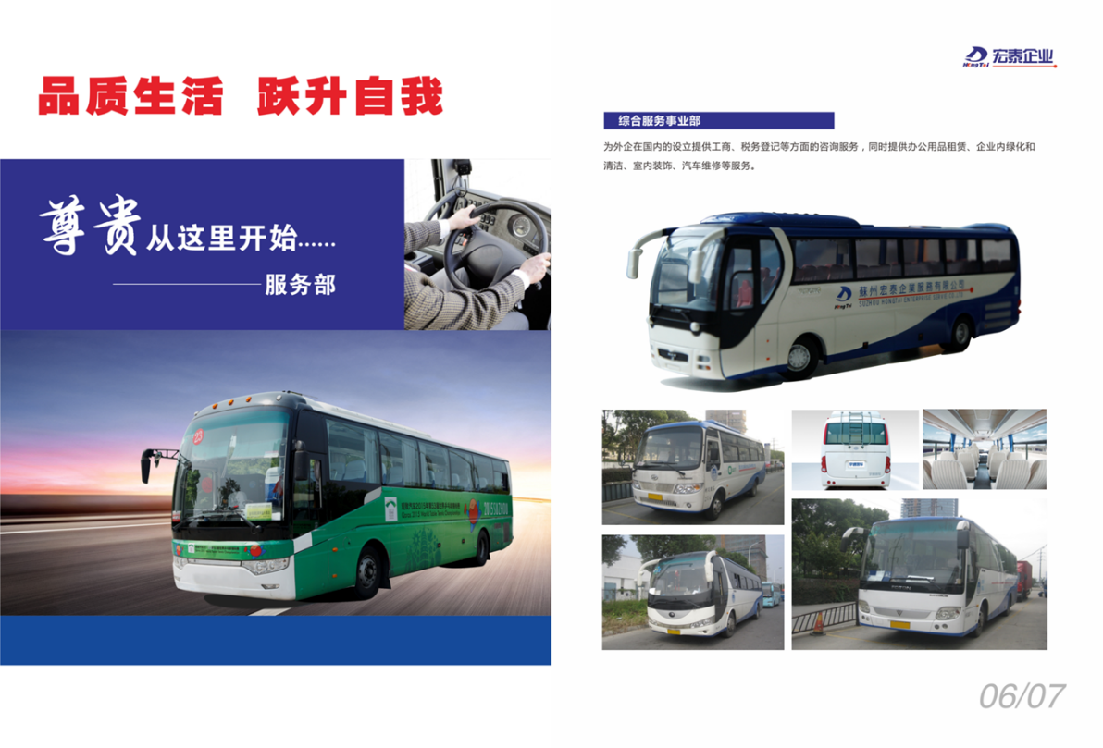

Slide 6
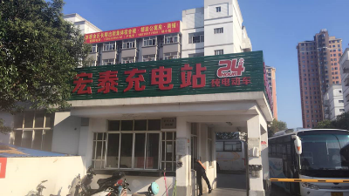
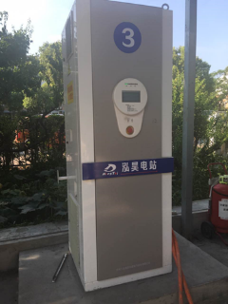

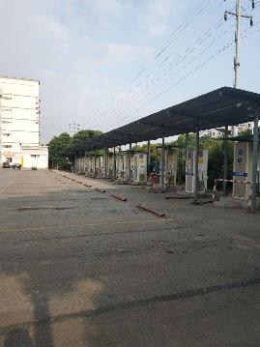
CHARGING PILL
充电桩
公司根据国家要求和需要成立新能源公司拥有纯电动大客车26辆并且自建园区投资最大规模的18个直流电桩充电站，为响应国家绿色环保的要求做出贡献

Slide 7

中国人寿保险股份有限公司
合作客户
璨宇光电(苏州）有限公司
霞飞诺眼镜工业（苏州）有限公司
华硕科技（苏州）有限公司
绿点（苏州）科技有限公司
高德电子（苏州）有限公司
乐家洁具（苏州）有限公司
苏州市各大旅行社

Slide 8
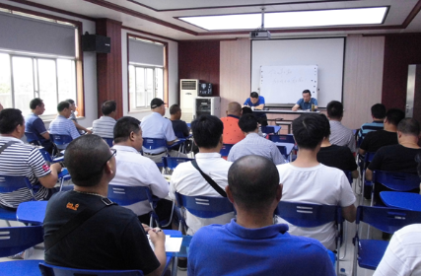


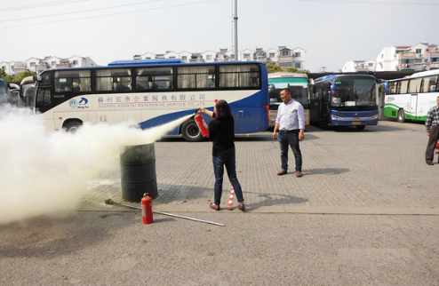

安全培训
公司每月驾驶员安全教育培训会议
公司每三月一次的消防演练

Slide 9

2003年5月创办至今，一直以打造【客户至上、质量第一】为信条。集专业性、知识性、服务型、综合性为一体，面向全苏州大市范围内的各大中型企业。
2003
2004
2005
2006
2007
2008
2009
2010
2011
2012
2013
2014
2015
2016
2017
2018
2004年2月根据客户需求，我们又创立了苏州工业园区宏泰人力资源职介服务有限公司，主要从事职介服务和劳务派遣。公司业务遍布苏州古城区、园区、新区、姑苏区、吴中区等地区，与众多外资企业建立了良好的合作关系，在客户中形成了良好的口碑。
2015年5月份获得由2015年第53届世界乒乓球锦标赛组织委员会颁发的“车辆服务供应商”的荣誉证书。为此，不言而喻，我们已是行业的引领者，我们看到了雨洗风吹后的风采。
至今，我们有着一种经历沧桑的坚毅和笑对人生的坦然。今后，我们将在流光的岁月中一如既往地提升专业服务水平，为推进交通运输事业的繁荣和发展作出贡献。

Slide 10



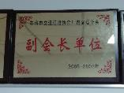

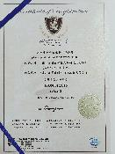



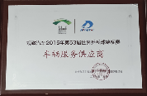
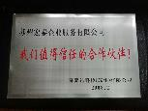

荣誉展览室
我公司平均每月运载240000乘客，8000车次，连续6年安全无事故得到园区交警队与相城区交警队的一致好评并被评为安全免检单位

Slide 11
